Slide 1
_ _ _ _ _

Slide 2
BEDİR

Slide 3
_ _ _ _ _

Slide 4
CİHAT

Slide 5
BEDİR SAVAŞI (624)

Slide 6
Cihada izin veriliyor…
وَقَاتِلُوا ف۪ي سَب۪يلِ اللّٰهِ الَّذ۪ينَ يُقَاتِلُونَكُمْ وَلَا تَعْتَدُواۜ اِنَّ اللّٰهَ لَا يُحِبُّ الْمُعْتَد۪ينَ ﴿١٩٠﴾
Sizinle savaşanlarla siz de Allah yolunda savaşın, fakat aşırılığa sapmayın; Allah aşırılığa sapanları sevmez. (Bakara Sûresi, 190)

Slide 7
وَقَاتِلُوهُمْ حَتّٰى لَا تَكُونَ فِتْنَةٌ وَيَكُونَ الدّ۪ينُ كُلُّهُ لِلّٰهِۚ فَاِنِ انْتَهَوْا فَاِنَّ اللّٰهَ بِمَا يَعْمَلُونَ بَص۪يرٌ ﴿٣٩﴾
Fitne ortadan kalkıncaya ve dinin tamamı Allah için oluncaya kadar onlarla savaşın. Vazgeçerlerse kuşkusuz Allah yaptıklarını görmektedir. (Enfâl Sûresi, 39)

Slide 8
Bedir Savaşı (624)
Müslüman ordusu
Müslümanların sayısı 305 idi.
83 Muhacir, 65 Evs’den, geri kalanlar da Hazrec kabilesindendi.
Müşrik ordusu
Müşrikler zırhlar içindeydiler.
Yalnız 3 atları ve 70 develeri vardı.
Sayıları 1000’e yakındı.
Bunların 100 kadarı süvari, 700’ü develi, ve geri kalan da piyadeydi.

Slide 9
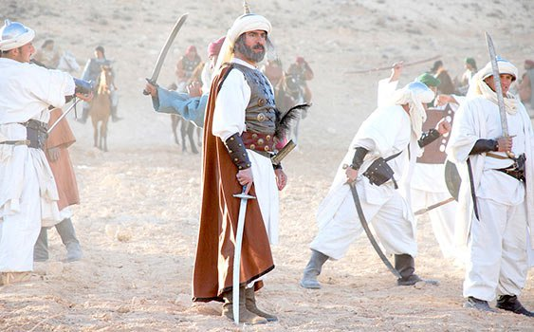
Bedir Sadece Savaş Değildir. (624)
Savaşa değil insanlığı kurtarmaya gidiyorlardı. 200 km’lik mesafe adım adım aşıldı. Ramazan orucu ve çöl sıcağı o gün ‘bir avuç’ Müslüman için ‘Allah’ın rızasının’ diğer adıydı. Onlar hem kalplerinde hem de dillerindeki ‘Ehad’e ‘bir’ olup sığındı. Mekkeli müşrikler anlamadı.
Allah Resûlü, Kalk ya Hamza, kalk ya Ali, kalk ya Ubeyd… derken adeta kıyamete kadar tüm Müslümanlara sesleniyordu.

Slide 10
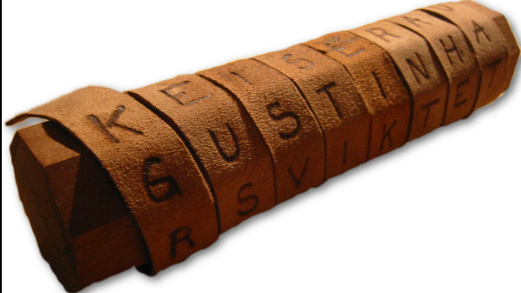
İlk Parola
Parola, Mekkeliler tarafından o güne kadar bilinmeyen bir husustu. Müslümanlar bu sayede hem bir birleriyle irtibat sağlıyorlar hem de hep bir ağızdan, tek ses halinde öyle gür bir bir sada çıkarıyorlardı ki müşriklerin kalbi korkuyla çarpıyordu. Parola ‘Ehad’ idi.

Slide 11
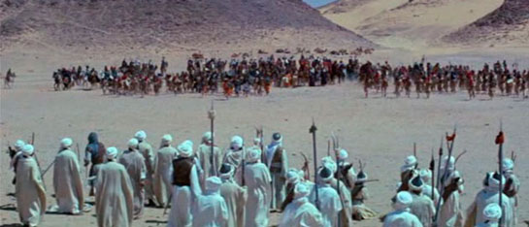
İlk mübareze
Cahiliye adetlerine göre savaşı iyice kızıştırmak için birkaç kişi önce meydan okurdu. Müşriklerden Esved’in karşısına Hz. Hamza çıkarak onu derhal öldürdü. Bunun üzerine Kureyş’in ileri gelenlerinden Utbe b. Rebia, kardeşi Şeybe ve oğul Velid ortaya atıldı.
Onların karşısında da Hz. Hamza, Hz. Ali ve Ubeyde b. Haris vardı.

Slide 12
https://www.youtube.com/watch?v=Pp32AZyd2kk

Slide 13
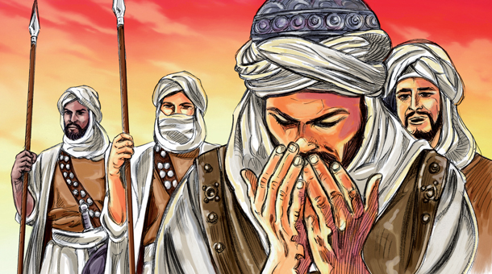
Efendimizin duası
Bu ordu İslâm’ın tek ordusuydu. Allah Rasûlü (s.a.v) «Ey Allah’ım! Vaadettiğin yardımını bugün lütfet. Şayet şu küçücük ordu eriyip giderse Sana (yeryüzünde) artık ibadet edecek kimse kalmayacaktır…» diye dua etti. O anda vahiy geldi:
«Bütün bu toplananlar (müşrikler) hezimete uğrayacak ve arkalarına dönüp kaçacaklardır.» Kalem, 45

Slide 14
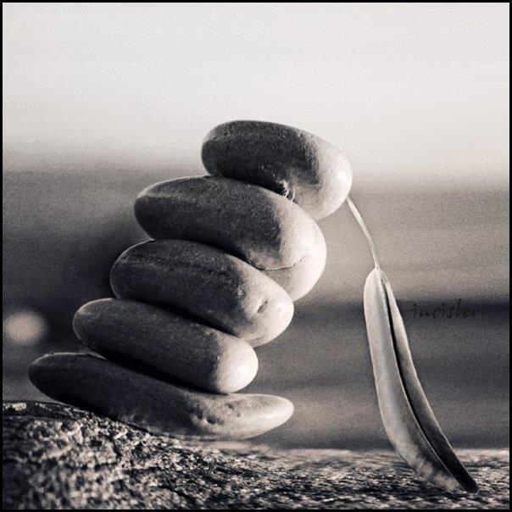
Melekler Bedir’e, Müslümanların yardımına koşuyor
O zaman sen, müminlere şöyle diyordun: İndirilen üç bin melekle Rabbinizin sizi takviye etmesi, sizin için yeterli değil midir? Evet, siz sabır gösterir ve Allah'tan sakınırsanız, onlar (düşmanlarınız) hemen şu anda üzerinize gelseler, Rabbiniz, nişanlı beş bin melekle sizi takviye eder. Allah, bunu size sırf bir müjde olsun ve kalpleriniz bu sayede rahatlasın diye yaptı. Zafer, yalnızca mutlak güç ve hikmet sahibi Allah katındandır. Ali imran, 124-126

Slide 15
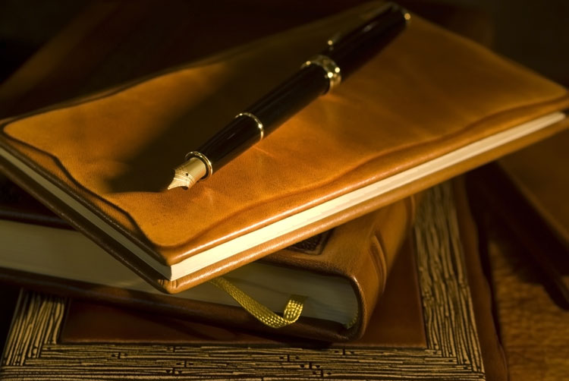
Eğitimde devrim
Müslümanlar ilk şehitlerini verdi. On dört şehit. İslam düşmanı Ebu Cehil de dahil müşriklerden 70 kişi öldürüldü, 70 esir alındı. Peygamberimis (s.a.v) esirlerle ilgili olarak ashabıyla istişarede bulundu. Esirlerden fidye ödemeyip okuma-yazma bilenlerin, Müslümanların çocuklarından onar kişiye okuma yazma öğretmeleri istendi.
Bu tarihte bir ilkti. Burada İslam’ın ilme ve eğitime verdiği önem gözler önüne sergilenmiş oluyordu.

Slide 16

Bedir’den alınacak bir ders
Eğer Müslümanların, Allah’a ve Resulüne karşı itaatleri tam olursa Allah her zaman yardımcı olarak melekleri gönderir, onlara eşsiz zaferler verir. Sayıları az olsa da kendilerinden sayı ve teçhizat açısından büyük orduları Allah’ın yardımıyla yenebilir.
Bunun için Allaha ve peygambere karşı samimi olmalı, hakkıyla itaat etmelidir.

Slide 17
Bedri bir de Dursun Ali Erzincanlıdan dinleyelim…

Slide 18
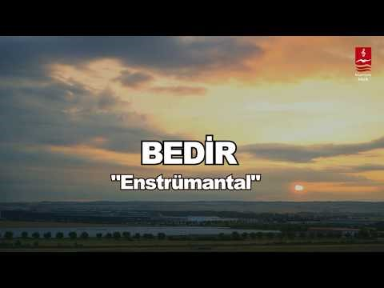
https://www.youtube.com/watch?v=nfPP5-Z55nQ

Slide 19
Kutlu yolculuk devam edecek…

Slide 20
